Slide 1

Художня література для дітей

Slide 2

Дисципліна спеціальності «Філологія»
Галузь знань – 03 Гуманітарні науки
Обсяг – 3 кредити (90 годин)
Кількість лекційних занять – 16 годин
Кількість семінарів – 56 годин

Slide 3
Завдання курсу полягають у здобутті його слухачами
певних компетентностей:
загальних:
розвиткові вміння вчитися й оволодівати сучасними знаннями,
виконувати складні завдання в галузі філології, зокрема літературознавства;
ефективно працювати з інформацією: добирати необхідну інформацію з різних джерел, зокрема з фахової літератури та електронних баз, критично аналізувати й інтерпретувати її, впорядковувати, класифікувати та систематизувати;
фахових :
розширенні знань про основні проблеми філології та підходи до їх розв’язання із застосуванням доцільних інноваційних методів;
розширенні знань про основні тенденції розвитку та своєрідність літературного процесу, зміст методів, напрямів, стилів і жанрів української літератури, історії зарубіжної літератури, фольклору;
здатності використовувати у професійній діяльності системні знання про основні періоди розвитку літератури від давнини до ХХІ століття, еволюцію напрямів, жанрів і стилів, чільних представників та художні явища, пов’язані, зокрема, з дітьми та літературою для них.

Slide 4
Результати навчання
Студент / студентка знатиме: .
що собою являє дитяча література, якою є її специфіка та завдання;
якими були основні закономірності історико-літературного процесу в Україні та світі і як вони позначились на розвиткові письменства для дітей, його тематиці, жанрах, образній системі;
основні досягнення української та зарубіжної літератури для дітей, а також письменства Буковини (окремі поетичні твори напам’ять);
значущий біографічний матеріал про дитячих авторів.
Умітиме:
цікаво, образно переповідати художні тексти, рекомендовані дітям;
демонструвати елементи аналізу при обговоренні прочитаного, вміння організувати дискусію;
використовувати різні підходи до характеристики літературних явищ (історико-типологічний, рецептивно-естетичний, психологічний, культурологічний, гендерний, постколоніальний, герменевтичний, практику компаративних студій тощо);
збирати й аналізувати інформацію з історії української та зарубіжної дитячої літератури;
студіювати наукові дослідження, присвячені різним аспектам розвитку художньої літератури для дітей, сприймати цю літературу як потенційний / такий, що потребує уваги, об’єкт власних наукових та літературно-критичних студій;
добирати матеріали для ознайомлення дітей із тим чи іншим письменником;
самим виявляти творчі здібності у написанні оригінальних художніх творів для дітей.

Slide 5
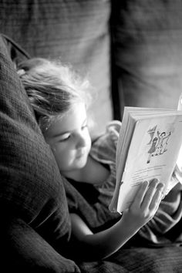
Дитяча література чи література для дітей – це та література, яка відповідає рівневі дитячих знань, їхньому життєвому досвіду, психологічному розвиткові, має відповідну тематику й технічне оформлення. Це та література, яку пишуть для дітей дорослі.
Любов Кіліченко
Дитяча література постає на перетині трьох уявлень – про дитячий твір (як результат цілеспрямованої діяльності людини), дитяче читання (як взаємодію дитини з текстом твору – читання, слухання, перечитування, переказування, доповнення і т.д.) та дитячу книгу (як канонізовану форму, фізичний спосіб існування твору).
Ольга Папуша

Slide 6
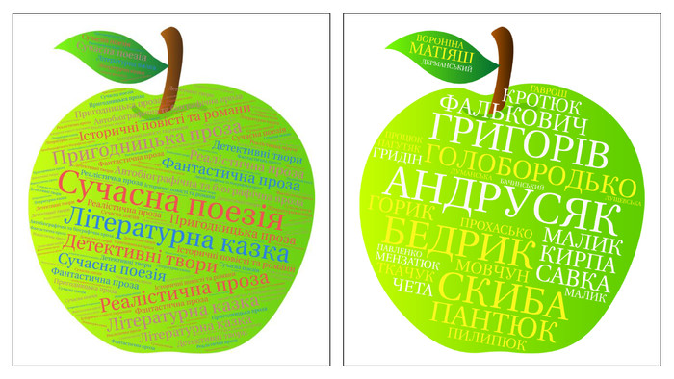

Slide 7




Наші путівники
Наші путівники

Slide 8




Slide 9
Тематика лекцій
Тематика лекцій
Специфіка дитячої літератури. Дитячий фольклор. Становлення і розвиток української дитячої літератури в ХІХ ст.
Українська література для дітей та юнацтва на зламі ХІХ – ХХ ст.: традиції та новаторство, модерністські тенденції
Українська дитяча література новітнього часу: соцреалістичні стереотипи й тематичне та жанрове оновлення у другій половині ХХ ст.
Сучасна українська дитяча література: ідейно-тематичні та художньо-стильові пошуки
Дитяча література близького зарубіжжя (Росії, Румунії та Молдови, Польщі, Чехії) в аспекті національної самобутності
Англійська, французька, німецька дитяча класика як специфічний літературний канон
Дитяча література Скандинавії, США, Італії, її морально-етичні потенціали
Дитяча література Буковини: тенденції та перспективи розвитку

Slide 10

Центральна проблема, справді варта уваги!
Чи залишається класична дитяча література завжди актуальною для усіх поколінь лише завдяки своєму статусу? Як показує історія становлення літератури для дітей та юнацтва, кожна епоха запропонувала своєму читачеві свої адекватні і відповідно сформовані послання і кожна епоха абсолютно по-різному сприйняла свого юного читача, створюючи йому власну, завжди актуальну саме для його часу літературну пропозицію. Чого очікують сучасні діти від книг? Насамперед серйозного ставлення, серйозних розмов на близькі їм теми, які насправді мало чим відрізняються від «дорослих».

Slide 11
Тематика лекцій
Тематика семінарів
Зародження традиції української літератури для дітей і про дітей (до кінця ХІХ ст.) в аспекті тематичних, жанрово-стильових пошуків.
Феномен призабутого українського дитячого літературного модерну кінця ХІХ – перших десятиліть ХХ ст.: постаті і тексти.
Крізь ідеологічний тиск: здобутки і втрати новітнього українського дитячого письменства.
Що стане класикою? Сучасна українська дитяча література в ідейно-тематичних, жанрово-стильових шуканнях та перспективі розвитку.
Дитяча література близького зарубіжжя крізь призму часу: аспект національної самобутності.
Від Даніеля Дефо до Джоан Роулінг: англійське дитяче письменство, його традиції та новаторство.
Від Андерсена до Астрід Ліндгрен: дитяча література Скандинавії як світовий морально-етичний авторитет.
Дитяча література Буковини в іменах, творчих здобутках і своїй перспективі.

Slide 12
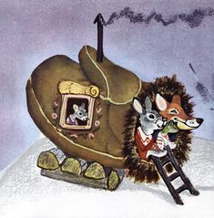


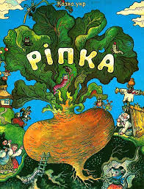

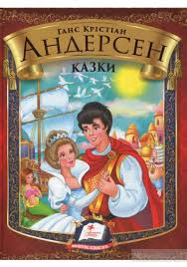







Slide 13

Праця дитячого письменника – післанництво, Богом дане. Писати для дітей – священна служба, що для неї треба вдягати ризи.
Катря Гриневичева
Читання – це віконце, через яке діти бачать і пізнають світ і самих себе.
Василь Сухомлинський

Slide 14

До зустрічі, друзі)))

